Slide 1
ПП по ПМ 0.2 – Осуществление интеграции программных модулей
Тема: «Разработка программного комплекса контроля состояния технических средств»
Разработал: Владимиров Иван Сергеевич
Проверила: Беликова Ольга Викторовна

Slide 2
Назначение программы
Программный продукт предназначен для эффективного учета и мониторинга устройств с использованием системы Zabbix. Этот программный продукт не только облегчает процесс управления устройствами и обработки данных, но также помогает оптимизировать работу персонала предприятия, уменьшая время обслуживания клиентов и повышая общую доступность в быстром и удобном формате.
Программа предоставляет клиентам системы интерфейс для:
Просмотра данных устройств
Экспорта данных
Важно понимать, что данный программный продукт играет ключевую роль в повышении эффективности операционной деятельности предприятия, обеспечивая быстрый доступ к информации и снижая время на выполнение рутинных задач.

Slide 3
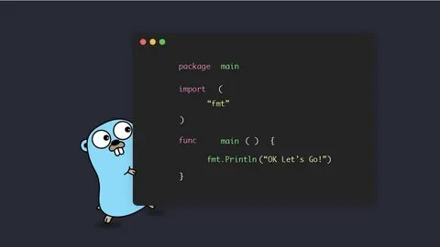


Средства разработки
Средствами разработки для данного программного продукта являются:
GoLand – интегрированная среда разработки (IDE) для языка
программирования Go.
Zabbix – система мониторинга, используемая для сбора данных о
состоянии технических средств.
Для создания веб-интерфейса использовались следующие технологии:
JavaScript – для динамического обновления данных
на веб-страницах и взаимодействия с сервером.
Go – основной язык программирования для написания
серверной части приложения.
HTML – для создания структуры веб-страниц.
CSS – для стилизации и оформления веб-интерфейса.
Программный продукт обеспечивает надежное и удобное взаимодействие
с данными устройств, полученными из системы Zabbix, и предоставляет
пользователям интуитивно понятный интерфейс для управления этими
данными.

Slide 4
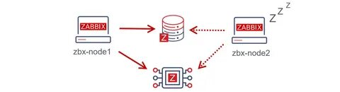
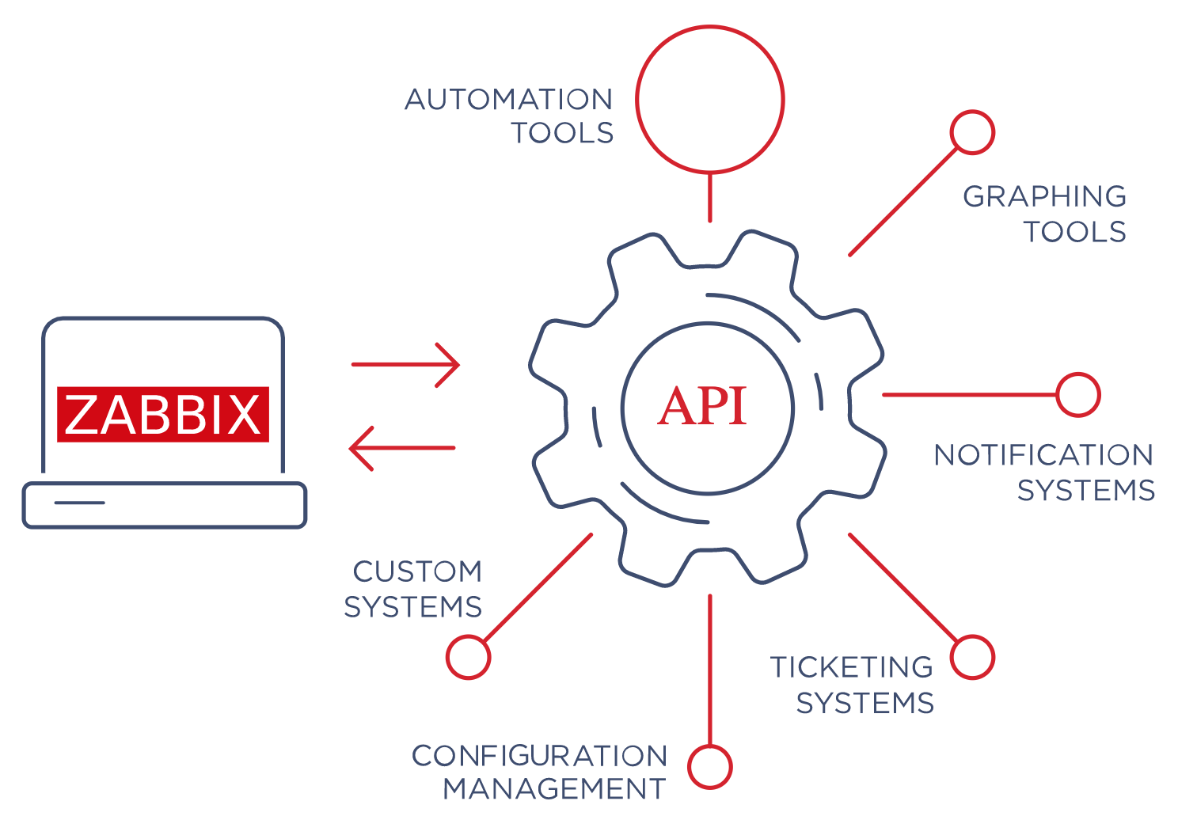
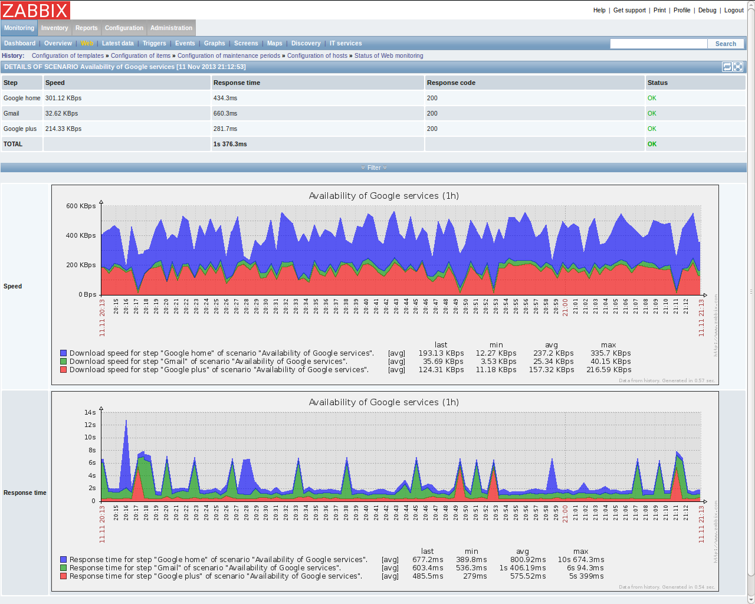
Zabbix
Взаимодействие с Zabbix и API
Zabbix – это мощная система мониторинга, которая позволяет собирать,
хранить и анализировать данные о состоянии различных устройств и систем.
В нашем приложении Zabbix отвечает за базу данных, предоставляя информацию
о состоянии устройств, нагрузке и возможных ошибках.
Взаимодействие с Zabbix осуществляется через API. API Zabbix предоставляет
доступ к различным функциям системы, включая получение данных о состоянии
устройств, проверку триггеров и сбор отчетов о производительности.
Для интеграции Zabbix с нашим приложением используются HTTP-запросы
к API Zabbix. Основные шаги взаимодействия включают:
Авторизация – приложение отправляет запрос с логином и паролем,
чтобы получить токен для дальнейших операций.
Получение данных – с помощью токена приложение делает запросы
к API Zabbix для получения данных о состоянии устройств, их производительности
и активных триггерах.
Обработка данных – полученные данные обрабатываются серверной частью
приложения, написанной на Go.
Отображение данных – обработанные данные передаются на фронтенд (HTML,
CSS, JavaScript) для отображения пользователю.
Использование Zabbix API позволяет интегрировать мощные функции
мониторинга в наше приложение, обеспечивая высокую надежность
и актуальность данных для пользователей.

Slide 5
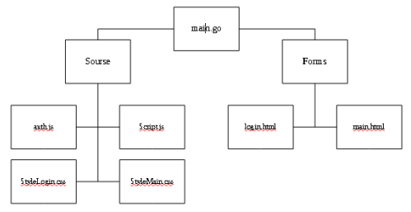
Структура программы
Программа состоит из семи основных файлов, каждый из которых играет важную роль в обеспечении функциональности и удобства использования.
1. main.go
- Основной серверный файл программы, написанный на языке Go. В этом файле реализована логика серверной части приложения, обработка запросов от клиентов, взаимодействие с API Zabbix и управление сессиями пользователей.
2. main.html
- Файл, отвечающий за структуру главной страницы веб-интерфейса. Здесь определяется базовая структура HTML-документа, которая будет отображаться авторизованным пользователям после успешного входа в систему.
3. login.html
- Файл, отвечающий за структуру страницы авторизации. В этом файле содержатся поля ввода для логина и пароля, а также кнопки для входа в систему.
4. auth.js
- Скрипт на языке JavaScript, отвечающий за обработку логики авторизации. Этот файл обрабатывает ввод пользователя на странице авторизации и отправляет соответствующий запрос к серверу для проверки логина и пароля.
5. script.js
- Основной скрипт JavaScript для взаимодействия с главной страницей. В этом файле содержатся функции для динамического обновления данных на веб-странице, взаимодействия с сервером и обработки пользовательских действий.
6. styleMain.css
- Файл CSS для оформления главной страницы. В этом файле определены стили, которые применяются к элементам интерфейса на странице `main.html`, включая таблицы, кнопки и другие компоненты.
7. styleLogin.css
- Файл CSS для оформления страницы авторизации. Здесь определены стили для полей ввода, кнопок и других элементов, присутствующих на странице `login.html`.

Slide 6
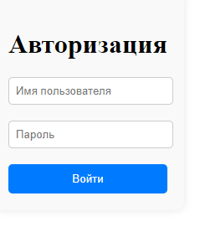
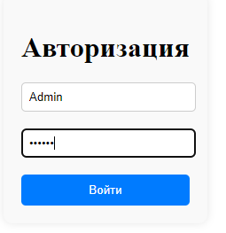

Результаты тест-кейсов
Позитивный тест-кейс авторизации
Действие | Ожидаемый результат | Результат теста
1. Запустить программу | программа запущена открыта форма авторизации
2. Заполнить поля формы | поля ввода заполнены пароль скрыт системными символами
3. Нажать на кнопку «Войти» | авторизация проходит проверку открывается главная форма

Slide 7
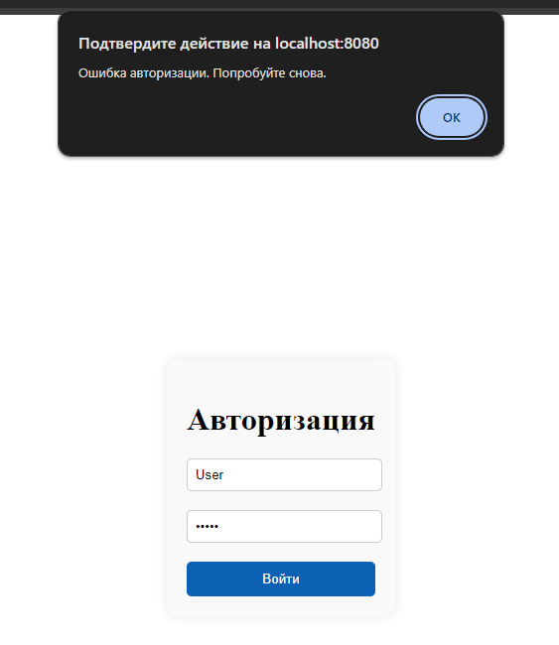
Результаты тест-кейсов
Негативный тест-кейс авторизации
Действие | Ожидаемый результат | Результат теста
1. Запустить программу | программа запущена открыта форма авторизации
2. Заполнить поля формы несуществующими данными | поля ввода заполнены пароль скрыт системными символами
3. Нажать на кнопку «Войти» | Появляется сообщение с ошибкой

Slide 8

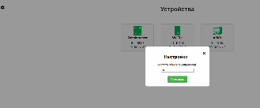
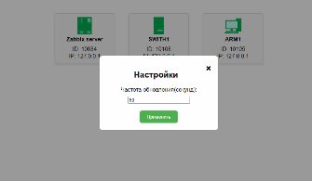
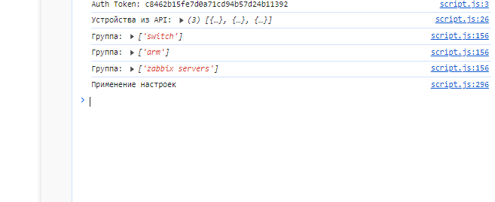
Результаты тест-кейсов
Пример позитивного тест-кейса изменения частоты выполнения триггера
Действие | Ожидаемый результат | Результат теста
1. Зайти на форму и пройти аутентификацию | программа запущена открыта форма авторизации успешно пройдена аутентификация открывается главная форма
2. Нажать на шестеренку в левом верхнем углу и в выпадающем поле изменить на 60 секунд | поля ввода заполнены выскочит изменение частоты (по умолчанию 30 секунд) Изменим на 60 секунд
3. Нажать на кнопку «Применить» | Появляется сообщение о том, что изменения применены

Slide 9
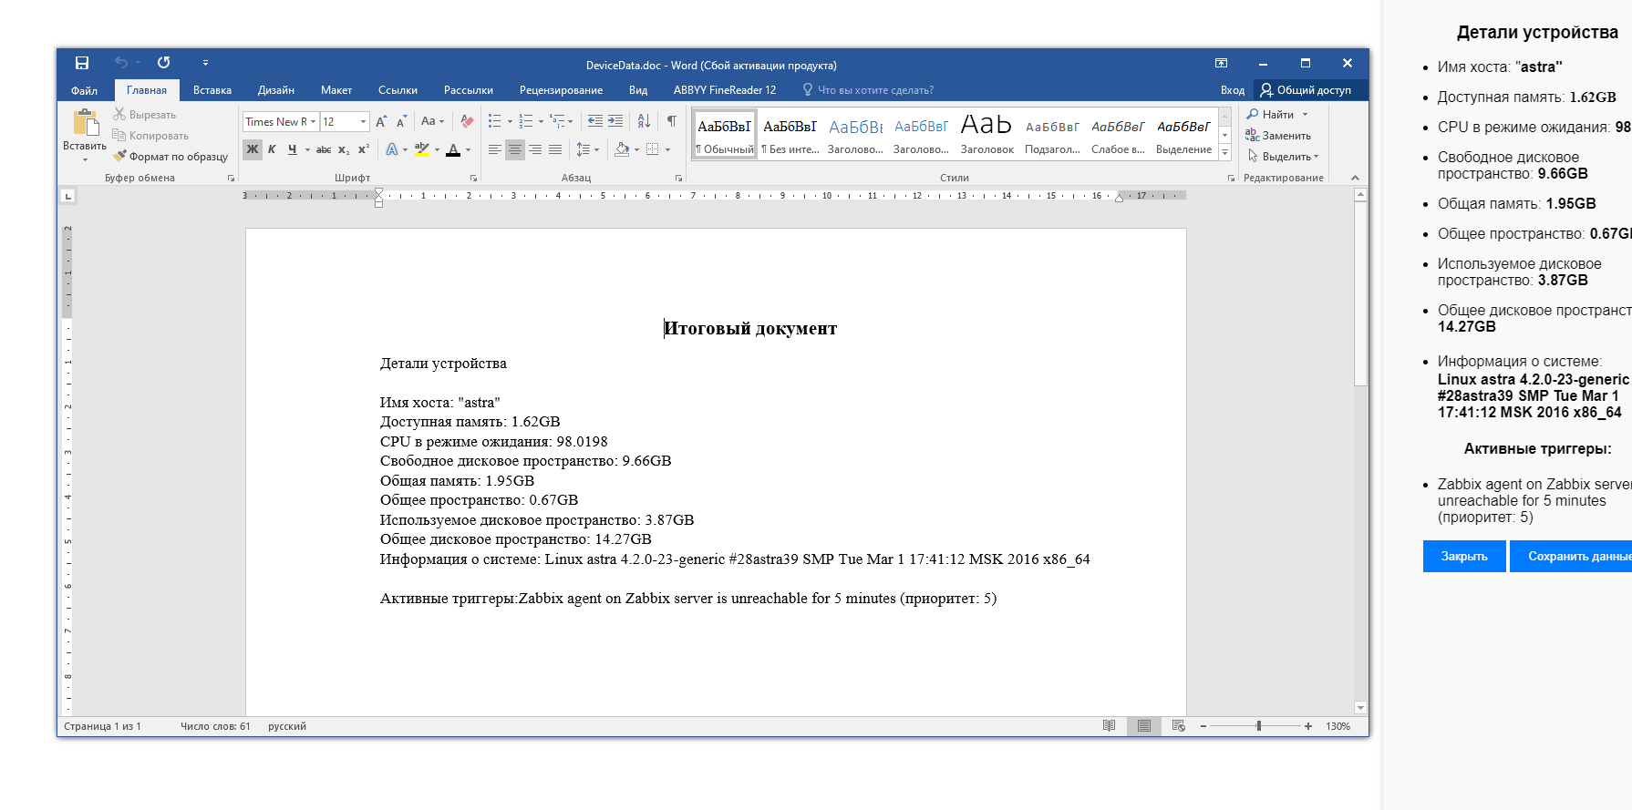
Результаты работы

Slide 10
Заключение
В ходе выполнения данной работы были реализованы следующие задачи:
1. Разработка программного продукта для учета и управления устройствами:
- Создано приложение для мониторинга и управления устройствами с использованием Zabbix API.
- Обеспечена возможность авторизации пользователей и взаимодействия с системой через веб-
интерфейс.
2. Определение и реализация функциональных требований:
- Сформулированы требования к функциональным характеристикам, надежности, совместимости и техническим средствам.
- Реализованы основные функции, такие как аутентификация пользователей, просмотр и управление устройствами, экспорт данных и создание отчетов.
3. Создание пользовательского интерфейса:
- Разработаны страницы для авторизации и основной работы с системой (main.html и login.html).
- Обеспечено удобство и интуитивность интерфейса с помощью JavaScript и CSS.
4. Интеграция с Zabbix:
- Реализовано взаимодействие с Zabbix для получения данных об устройствах и их статусе.
- Настроено получение отчетов о нагрузке и ошибках устройств.

Slide 11
Спасибо за внимание!

